Slide 1



Simple , Powerful and fee
WPS office , 让办公更轻松
40M轻巧体积，1分钟下载安装，Windows\Linux\Mac多平台支持，全面兼容Microsoft Office文档格式，并提供营养丰富的海量文档资源。WPS为您带来轻松愉悦的办公体验，每天已有850万人在使用它，你还不快试试？
Kingsoft Office Corporation © 2008-2012 All Rights Reserved
shigaofeng@kingsoft.com

Slide 2
Catalog 目录
1
WPS Office 2012 新功能介绍
2
W
Writer 文字
3
P
Presentation 演示
4
S
Spreadsheet 表格
Simple, Powerful and free
WPS Office，让办公更轻松
01

Slide 3

W
P
S
WPS Office 2012 新功能介绍
New function
WPS表格新引擎
文件保险箱
PPT直接转换DOC格式
高亮显示引用单元格
在线设计模板
多种界面配色
支持文档并排窗口
自定义快速访问工具栏
v
v
v
v
v
v
v
v
Simple, Powerful and free
WPS Office，让办公更轻松
02

Slide 4


在线设计模板
海量设计模板，喜欢它，一键替换吧！
WPS Office 2012 新功能介绍
New function
WPS表格新引擎
文件保险箱
PPT直接转换DOC格式
高亮显示引用单元格
在线设计模板
多种界面配色
支持文档并排窗口
自定义快速访问工具栏
v
v
v
v
v
v
v
v
Simple, Powerful and free
WPS Office，让办公更轻松
03

Slide 5


W
P
S
Writer 文字
word
任务栏实时查看文档字数
WPS文字 页面颜色支持跟随系统颜色设置
PPT直接转换DOC格式
优化段落布局功能
v
v
v
v
Simple, Powerful and free
WPS Office，让办公更轻松
04

Slide 6
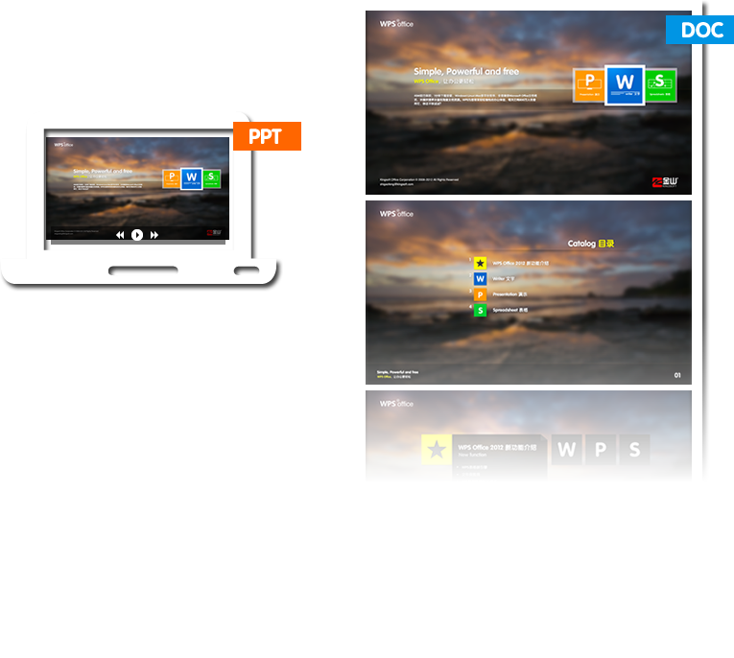
PPT直接转换DOC格式
WPS演示支持将PPT幻灯片直接转换为DOC格式，进行文档资料保存
W
Writer 文字
word
任务栏实时查看文档字数
WPS文字 页面颜色支持跟随系统颜色设置
PPT直接转换DOC格式
优化段落布局功能
v
v
v
v
Simple, Powerful and free
WPS Office，让办公更轻松
05

Slide 7

Kingsoft Office Corporation © 2008-2012 All Rights Reserved
shigaofeng@kingsoft.com

